Slide 1

М.Өтемісов атындағы Батыс Қазақстан университеті
Жаратылыстану-география факультеті
Биология және экология кафедрасы
Өсімдіктер физиологиясы
Оқытушы: философия докторы PhD
Кожагалиева Р.Ж
Орал, 2022

Slide 2
Тақырыбы: Өсімдіктің тыныс алу физиологиясы. Цикл Кребса
Өсімдіктің тыныс алу физиологиясы.
Цикл Кребса.

Slide 3
Өсімдіктің тыныс алуы
Өсімдік тынысы-өсімдік органзимінде органикалық заттардың физиологиялық тотығу процессі.Тірі организмдер сияқты өсімдіктерде жасушалары барлық мүшелер арқылоы тыныс алады,бірақ оларда арнаулы тыныс мүшелері болмайды.Тыныс алу процесі өсімдіктің өсіп келе жатқан жас мүшелерінде әсіресе жапырақтарында күшті,ал сабағы мен тамырында баяу жүреді.

Slide 4
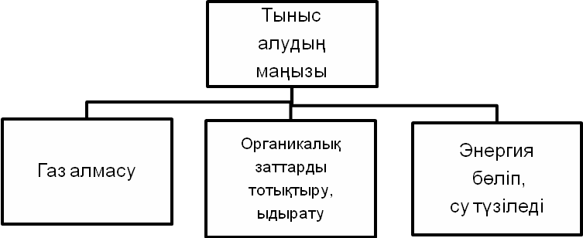

Slide 5
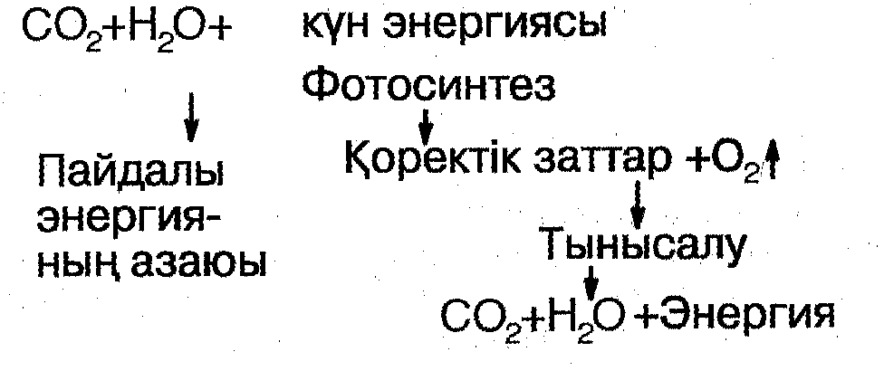

Slide 6
Өсімдік тынысынды температура жоғарлаған сайын күшейеді де,44-55°C-қа жеткенде тоқтайды. Совет биохимігі А.Н.Бахтың теориясы бойынша өсімдіктің тыныс алу кезінде май,көмірсулар,аққуыздың тотығуы екі сатыда өтеді:
біріншісінде тірі жасушадағы өздігінен тотыға алатын қосылыстарға ауадан оттек қосылуынан асқын тотықтар пайда болады,
екіншісінде асқын тотықтардың белсенділеуінен атомдық оттек бөленеді де,ол қиын тотығатын органикалық заттарды тотықтырады.

Slide 7
Ди- және үшкарбондық қышқылдардың циклі (Кребс циклі)
О₂ бар жағдайда пируват С0₂-ге дейін Кребс циклінде толық тотығады.
Осы процестің барлық реакциялары митохондрияның матриксінде және ішкі мембраналарында жүреді.
Г.А.Кребс – ағылшын биохимигі 1937 ж. - ди- және трикарбондық қышқылдардың лимон қышқыл циклінде сутектің алынуы арқылы С0₂-ге дейін тотығатын схеманы ұсынды.

Slide 8
Кребс циклінің жүру сатылары
Циклде пируваттың өзі емес, оның туындысы - ацетил-СоА тотығады.
тотығып декарбоксилдену
ПЖҚ ацетил-СоА
(активтік ацетил)

Slide 9
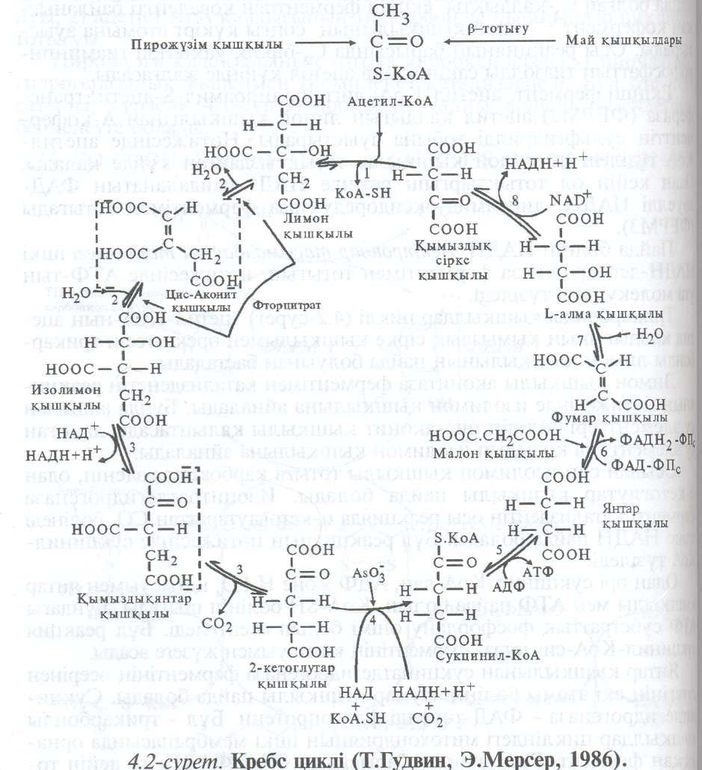

Slide 10
ПЖҚ тотығып декарбоксилденуі пируват-дегидрогеназалық мультиферментті кешеннің қатысуымен жүреді.
Бұл кешеннің құрамына 3 фермент және 5 кофермент кіреді.
Коферменттер:
- тиаминпирофосфат (ТПФ) –витамин В₁-дің фосфорланған туындысы;
-липой қышқылы;
-коэнзим А1,
- FAD және NAD⁺ .

Slide 11
Пируват-дегидрогеназалық
мультиферментті кешен
3 фермент
5 кофермент
Тиамин-
пирофосфат (ТПФ)
–витамин В1-дің
фосфорланған
туындысы
Липой
қышқылы
Коэнзим А1
FAD
NAD

Slide 12
Кребс циклі ацетил-СоА-дан басталады.
цитратсинтетаза
1. Ацетил-СоА Лимон
қышқылы
Қымыздық қышқылының енолдық формасы
Аконитатгидратаза
2. Лимон қышқылы Цис-аконит
қышқылы
Н₂О
3. Аконитат қышқылы Изолимон
қышқылы
Н₂О

Slide 13
Сукцинил- СоА сияқты ацетил- СоА -жоғары энергетикалық тиоэфир болып табылады.
Ацетил- СоА тиоэфирлі байланыстың энергиясын лимон қышқылының түзілуіне жұмсаса, ал сукцинил- СоА АТФ-тың фосфатты байланысына трансформациялануы мүмкін.
7. Сукцинил- СоА янтар қышқылы
АДФ АТФ (сукцинат)

Slide 14
сукцинатдегидрогеназа /FAD/
8. Янтар қышқылы Фумар қышқылы
9. Фумар қышқылы Малат
Н₂О
малатдегидрогеназа/ NAD/
10. Малат Қымыздық
қышқылы
Кребс циклі Қымыздық
қышқылдың
енолды формасы

Slide 15
Кребс циклінің энергетикалық шығымы
Кребс циклі өте маңызды процесс. Ол тек көмірсулардың емес, және белоктардың, майлардың соңғы тотығу сатысы болып саналады.
Пируват тотыққанда 5 дегидрирлену процесс жүреді
3NADH, NADPH, FADH₂
НАДН, НАДФН 3 АТФ
FADH₂ 2 АТФ

Slide 16
3NADH, NADPH, FADH₂
3NADH 3x3=9 A
NADPH 3 АТФ
FADH₂ 2 АТФ
Пируват толық тотыққанда 14 молекула АТФ түзіледі.

Slide 17
1 молекула АТР Кребс циклінде субстраттық фосфорлану нәтижесінде түзіледі.
14 АТФ + 1 АТФ 15 АТФ х 2 триоза
30 АТФ
Гликолиз + Кребс циклі 38 АТФ

Slide 18
Кребс циклінің аралық өнімдерін синтез процеске клеткалар пайдаланады
Кетоқышқылдардан Аминоқышқылдар
.
Кребс циклі клетканың метаболизмінде орталық орын алады.

Slide 19
Кребс циклі (Цитрат циклі Кребс циклі үшкарбон қышқылы циклі, лимон қышқылының циклі) - бұл бос көміртекті ацетилдік фрагменттің толық тотығуына әкелетін реакциялар жүйесі. Циклдің Ханс Кребс көптеген реакцияларын ашып зерттегендіктен оның атын берген және 1953 жылы Новель сыйлығы берілді. Цитрат циклі белоктар, көмірсулар, майлар тотығуының жалпы және соңҒы жолы болып табылады. Цитрат циклінің барлық реакциялары митохондрияда шоғырланған. Толық цикл жолында келесі процесстер өтеді: · ацетилдік қалдықтың толығымен СО2-нің екі молекуласына дейін тотығуы;· тотықсызданған НАД+ -тің 3 және ФАД+ -тің 1 молекуласы түзіледі; · субстраттық фосфорлануда ГТФ-тің 1 молекуласы түзіледі.

Slide 20
Бақылау сұрақтары
1.Тыныс алу туралы ғылымның даму тарихы.
2.Тыныс алу, фотосинтездің байланысы.
3.Тыныс алу процесінің реттелуі.
4.Үшкарбон қышқылдар циклінің маңызы.

